Slide 1

第七课 个人收入的分配
第二框 收入分配与社会公平

Slide 2

某村四人共种一亩水稻，
甲的贡献率60%（能干，有技术）
乙的贡献率为20%（无能力，无技术，但肯干）
丙的贡献率15%（懒惰）
丁的贡献率为5%（残疾人），最终收获水稻1000公斤，但每人100公斤才能维持生存，请你给出一个最合理的分配方案。

Slide 3
问题探究：
1、什么是收入分配公平？为什么要实现收入分配公平？
2、如何实现收入分配公平？
3、什么是效率？效率和公平是什么关系？如何正确处理二者的关系？

Slide 4
问题 | 1 | 2 | 3
展 示 | 滕霄 | 李逸佳 | 郑方方

Slide 5
问题 | 评价 | 补充
1 | 李超红 | 翟雨秋

Slide 6
问题 | 评价 | 补充
2 | 夏光军 | 苏薇

Slide 7
问题 | 评价 | 补充
3 | 毛恒博 | 陈倩男

Slide 8
1.收入分配公平的主要表现：
公平在经济学中，主要是指收入分配的公平，
它主要表现为分配的相对平等。
即要求社会成员之间的差距不能过大，要保证人们的基本生活需要。

Slide 9
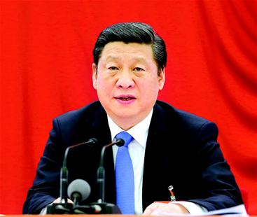
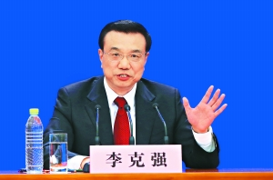
中国共产党十八届三中全会
全会提出，实现发展成果更多更公平惠及全体人民，必须加快社会事业改革，解决好人民最关心最直接最现实的利益问题，更好满足人民需求。——习近平总书记
让全体人民共享改革开放成果。——李克强总理
探究一：党和政府为什么强调公平？怎样确保收入分配公平？

Slide 10
收入分配公平的意义(即为什么）
公平的收入分配，是中国特色社会主义的内在要求，是实现共同富裕的体现，有助于协调人们之间的经济利益关系，实现经济发展、社会和谐。

Slide 11
2.怎样实现收入分配公平
（1）坚持和完善按劳分配为主体、多种分配方式并存的分配制度；
（2）增加居民收入，着重保护劳动所得，提高居民收入在国民收入分配中的比重、劳动报酬在初次分配中的比重，努力实现居民收入增长和经济发展同步、劳动报酬增长和劳动生产率提高同步；
（3）再分配更加注重公平。

Slide 12
资料
补充
初次分配是指在创造国民收入的物质生产部门内部进行的分配。
再分配是在初次分配的基础上，在全社会范围继续进行的分配，政府主要通过税收和社会保障体现。
在全社会范围内分配
财政、保障等
国家
税收
国民收入
企业
其他生产者
消费
提供服务的劳动者
劳动者
初次分配
再次分配

Slide 13
3、处理效率与公平的关系
效率的含义 ：效率就是经济活动中产出与投入的比率，它表示资源有效利用的程度。
效率与公平的关系：
（1）效率与公平具有一致性：
物质前提
效率
公平
保 证
（把蛋糕做大）
（把蛋糕分好）
（2）效率与公平也有矛盾的一面
分别强调不同的方面

Slide 14
如何正确处理公平与效率的关系？
思考讨论：怎么做？？
兼顾效率与公平
（1）发展社会主义市场经济，初次分配和再分配都要处理好效率与公平的关系，既要提要效率，又要促进公平。
（2）兼顾效率与公平，既要反对平均主义，又要防止收入差距悬殊；既要落实分配政策，又要提倡奉献精神；在鼓励人们创业的同时，倡导回报社会和先富帮后富。

Slide 15
课堂小结
是什么？
公平:
为什么？
一个制度保证
收入分配与社会公平
**如何实现？
两个举措
既有一致性
又有矛盾
**关系
**如何处理
是什么？
效率：
为什么？

Slide 16
当堂训练：
1.合理且适度的收入差距是贯彻党和国家尊重劳动和尊重知识、尊重人才、尊重创造等重大方针的必然要求，它有利于( )
①克服平均主义，更好地发挥收入分配的激励性作用；
②尊重和保护一切合法的劳动收入和合法的非劳动收入；
③鼓励知识创新和科技创新，充分调动广大科技人员的创新积极性；
④以发挥公有制经济的主体作用。
A. ① ② ③ B. ② ③ ④
C. ① ② ④ D. ① ③ ④
A

Slide 17
2.党和政府一直重视收入差距的调节问题，明确提出了保护合法收入，取缔非法收入，整顿不合理收入，调节过高收入，保障低收入者基本生活等一系列政策。这表明（ ）
A.公有制的主体地位是社会主义市场经济的基本标志
B.社会主义以实现共同富裕为根本目标
C.社会主义条件下，国家能够实行强有力的宏观调控
D.有效调节收入差距 ，是一项长期而艰巨的任务
B

Slide 18
3.“初次分配和再分配都要处量好效率和公平的关系，再分配更加注重公平”。下列选项中具有缩小收入差距功能的再分配措施有
①提高企业最低工资标准 ②个人工薪所得实行超额累进税率③扩大财产性收入 ④完善最低生活保障制度
A.①② B.①③ C.②③ D.②④
D
Notes:
本资料来自于资源最齐全的２１世纪教育网www.21cnjy.com

Slide 19
4.在企业分配中，如果过分压低劳动报酬，则不利于调动劳动者的生产积极性，终将限制企业的发展。这说明
A.公平是提高效率的保证
B.要贯彻“效率优先，兼顾公平”的原则
C.效率是公平的物质前提
D.初次分配和再分配都要注重公平
A
Notes:
本资料来自于资源最齐全的２１世纪教育网www.21cnjy.com

Slide 20
5.某科技企业出对科技人员支付工资外，还采取科技成果入股的激励方式，调动科技人员积极性，企业效益不断提高，这说明
①按生产要素分配有利于缩小收入差距
②分配关系的调整有利于推动生产力的发展
③科技人员的脑力劳动能创造更大的价值
④科技人员的收入取决于科技成果的实用价值
A.①③ B.②③ C.①④ D.③④
B
Notes:
本资料来自于资源最齐全的２１世纪教育网www.21cnjy.com

Slide 21
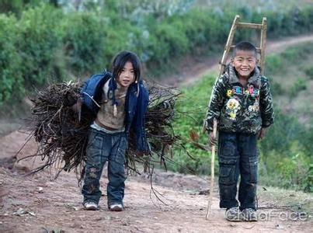

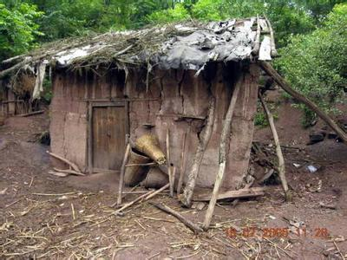

Slide 22
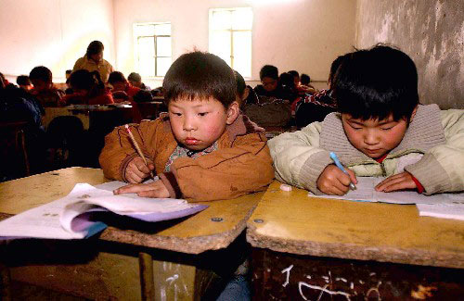
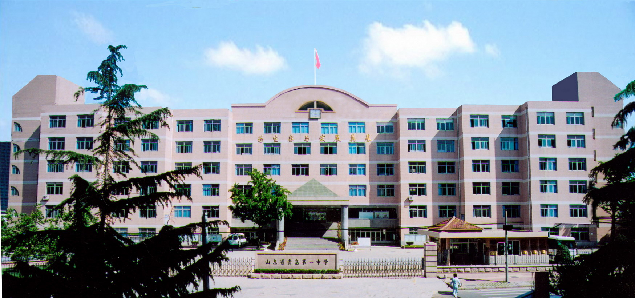
西部某地区阴暗潮湿的教室
东部沿海某地气派现代的教学大楼

Slide 23
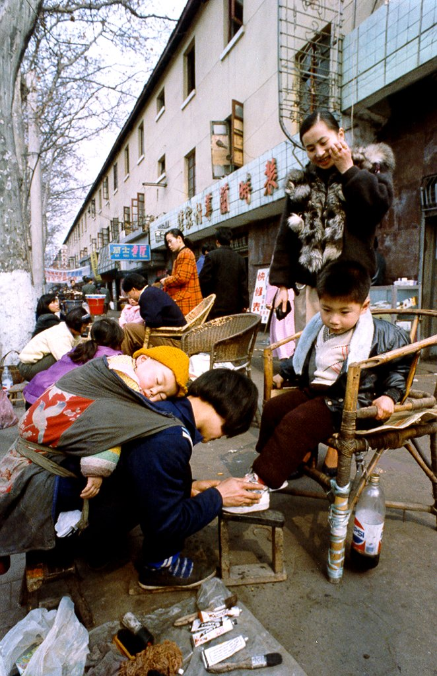
两对母子

Slide 24

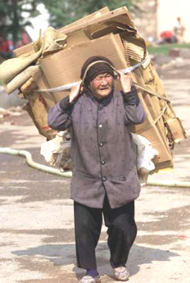
课 后思 考
上述材料说明了中国目前的什么社会问题？ 请你为这一社会问题的解决出谋划策。

